Slide 1



TOÁN 3
Trang 120

Slide 2


01

Slide 3


1
Đặt tính rồi tính
213 x 3
217 x 4
161 x 5

Slide 4
1
Đặt tính rồi tính
213 x 3
217 x 4
161 x 5
213
217
161
x
x
x
3
4
5
639
868
805

Slide 5


2
Tính
69
3
68
4
80
5

Slide 6
2
Tính
69
3
68
4
80
5
6
4
5
23
17
16
09
28
30
9
28
30
0
0
0

Slide 7
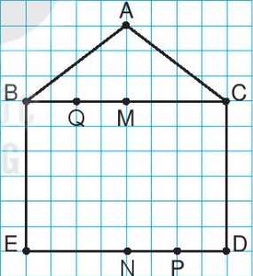

3
Trong hình bên:
Nêu tên trung điểm của các đoạn thẳng BC, ED, BM, ND
Có mấy góc vuông? Nêu tên đỉnh và cạnh của mỗi góc vuông đó

Slide 8
3
Trong hình bên:
M là trung điểm đoạn thẳng BC
N là trung điểm đoạn thẳng ED
Q là trung điểm đoạn thẳng BM
P là trung điểm đoạn thẳng ND

Slide 9
3
Trong hình bên:
Có 4 góc vuông:
Góc vuông đỉnh B cạnh BC, BE
Góc vuông đỉnh C cạnh CB, CD
Góc vuông đỉnh D cạnh DE, DC
Góc vuông đỉnh E cạnh EB, ED

Slide 10
4
Tính giá trị của biểu thức
175 + 42 - 75 =
12 x (12 – 9) =

Slide 11

4
Tính giá trị của biểu thức
= (175 – 75) + 42 = 100 + 42
= 142
175 + 42 - 75 =
12 x (12 – 9) =
= 12 x 3
= 36

Slide 12

5
Cửa hàng nhà bà Năm có 1 thùng đựng 100l nước mắm và 5 can, mỗi can đựng 10l nước mắm. Hỏi cửa hàng nhà bà Năm có tất cả bao nhiêu lít nước mắm?
Tóm tắt
Có : 100 ml nước mắm + 5 can
Mỗi can : 10l nước mắm
Hỏi có : ? lít nước mắm

Slide 13

5
Cửa hàng nhà bà Năm có 1 thùng đựng 100l nước mắm và 5 can, mỗi can đựng 10l nước mắm. Hỏi cửa hàng nhà bà Năm có tất cả bao nhiêu lít nước mắm?
Bài giải:
Cửa hàng nhà bà Năm có tất cả số lít nước mắm là:
100 + (5 x 10) = 150 ( l)
Đáp số: 150 l

Slide 14

02

Slide 15
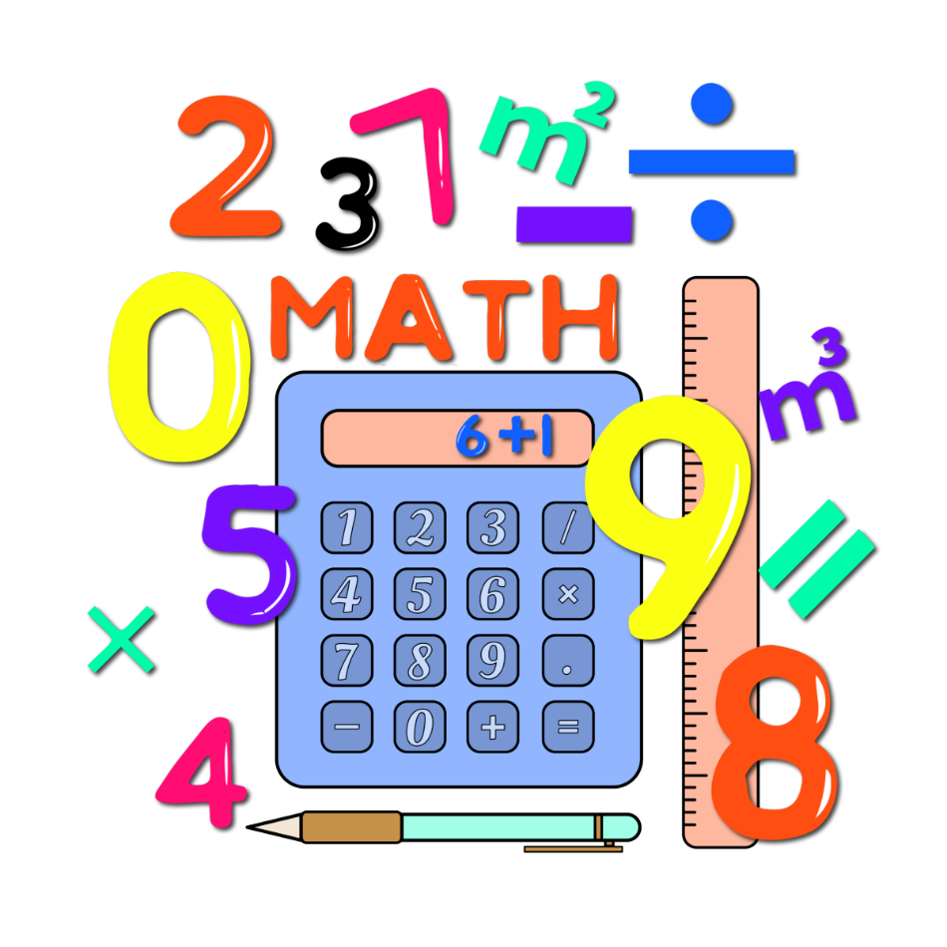
TRÒ CHƠI:
CẶP TẤM THẺ ANH EM

Slide 16



24 x 2
60
95 : 5
19
20 x 3
48

Slide 17
164 + 45 – 64
64
15 x (15 – 9)
164
128 : 2
90

Slide 18
212 x 4
213
639 : 3
225
75 x 3
848

Slide 19
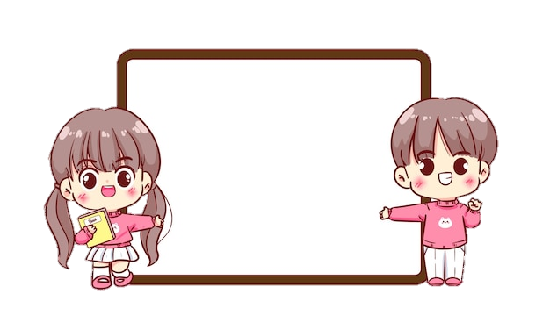


1. Hoàn thành BT vào vở
2. Ôn lại bài học
DẶN DÒ

Slide 20




